Slide 1
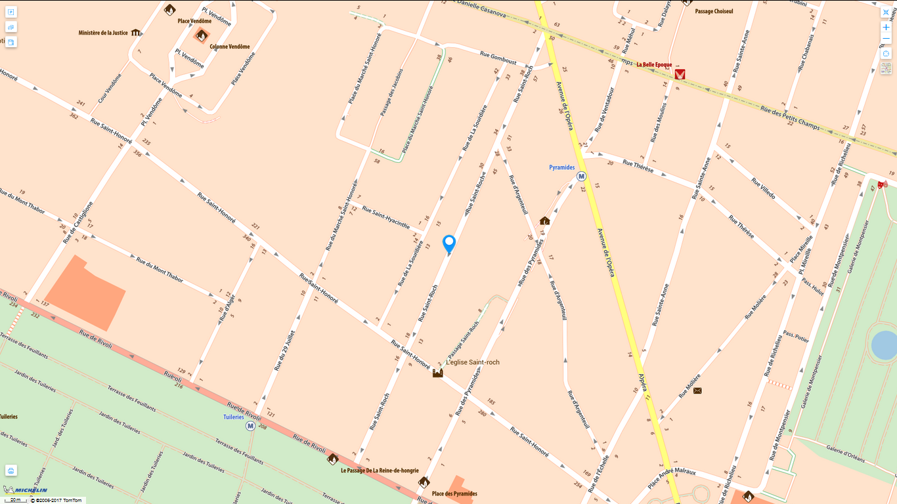
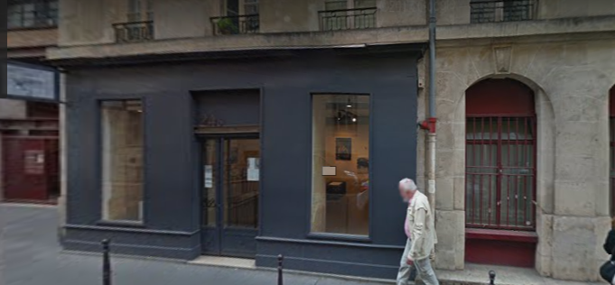
Pyramides
RESTOS DU COEUR
Tuileries

